Slide 1
ПОЛОЖЕНИЕ
О КЛАССИФИКАЦИИ, ПОРЯДКЕ РАССЛЕДОВАНИЯ И УЧЕТА
ТРАНСПОРТНЫХ ПРОИСШЕСТВИЙ И ИНЫХ СОБЫТИЙ, СВЯЗАННЫХ
С НАРУШЕНИЕМ ПРАВИЛ БЕЗОПАСНОСТИ ДВИЖЕНИЯ И ЭКСПЛУАТАЦИИ
Утверждено приказом Минтранса России от 18 12.2014 г. № 344

Slide 2
Данное Положение устанавливает классификацию, порядок расследования и учета транспортных происшествий и иных событий, связанных с нарушением правил безопасности движения и эксплуатации железнодорожного транспорта.

Slide 3
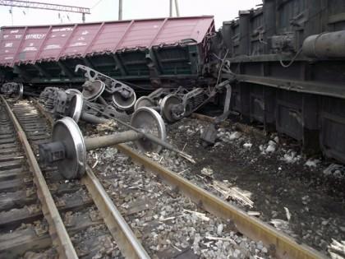
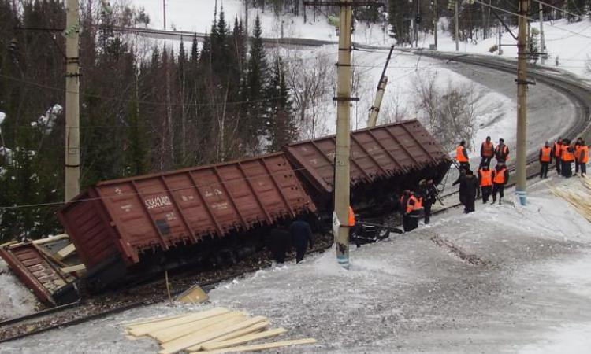
Классификация транспортных происшествий и иных событий, связанных с нарушением правил безопасности движения и эксплуатации железнодорожного транспорта

Slide 4
Классификация нарушений безопасности движения
крушения поездов;
аварии;
происшествия при перевозке (транспортировке) опасных грузов;
столкновения и сходы ж.д. подвижного состава при маневрах, экипировке и др. передвижениях;
затопление, пожар, нарушение целостности.
происшествия, связанные с несанкционированным движением по ж.д. путям автотракторной техники;
происшествия на железнодорожных переездах;

Slide 5
Сравнение классификаций нарушений безопасности движения на железнодорожном транспорте
Приказ Министра транспорта от 18 декабря 2014 года №344
1.Крушения поездов
2.Аварии
3. Происшествия при перевозке (транспортировке) опасных грузов
4. Столкновения и сходы ж.д. подвижного состава при маневрах, экипировке и др.
5. Происшествия на железнодорожных переездах
6. Происшествия, связанные с несанкционированным движением по ж.д. путям автотракторной техники
7. Затопление, пожар, нарушение целостности конструкций сооружений
Приказ Министра транспорта от 25 декабря 2006 года № 163
1.Крушения поездов
2.Аварии
3.Происшествия при перевозке(транспортировке) опасных грузов
4. . Столкновения и сходы ж.д. подвижного состава при маневрах, экипировке и др.
5.Происшествия на железнодорожных переездах
6. Происшествия, связанные с несанкционированным движением по ж.д. путям автотракторной техники

Slide 6
Транспортные происшествия, о возникновении которых необходимо незамедлительно оповестить Ространснадзор

Slide 7
1. Крушение
- столкновение железнодорожного подвижного состава с другим железнодорожным подвижным составом, автотракторной техникой, транспортным средством, сход железнодорожного подвижного состава на перегоне и железнодорожной станции, при поездной или маневровой работе, экипировке или других передвижениях, в результате которых:
  погиб один и более человек;
  причинен тяжкий вред здоровью пяти и более человек;
  возникла чрезвычайная ситуация, при которой пострадало десять и более человек;
  поврежден железнодорожный подвижной состав до степени исключения из инвентаря;
  нарушены условия жизнедеятельности 100 и более человек.

Slide 8
2. Авария
- столкновение железнодорожного подвижного состава с другим железнодорожным подвижным составом, автотракторной техникой, транспортным средством, сход железнодорожного подвижного состава на перегоне или железнодорожной станции, при поездной или маневровой работе, экипировке или других передвижениях, в результате которых:
  причинен тяжкий вред здоровью менее пяти человек;
  возникла чрезвычайная ситуация, при которой пострадало менее десяти человек;
  нарушены условия жизнедеятельности менее 100 человек;
  поврежден железнодорожный подвижной состав и для восстановления его исправного состояния требуется проведение капитального ремонта);

Slide 9
3. Происшествия при перевозке опасных грузов
Происшествия при перевозке (транспортировке) опасных грузов (связанные с просыпанием (проливом) опасных грузов, возникшим вследствие:
    повреждения вагона или контейнера,
    повреждения упаковки,
    неплотно закрытых люков вагона,
    дефекта (повреждения) котла вагона-цистерны,
    дефекта (повреждения) арматуры котла вагона-цистерны,
    дефекта (повреждения) сливного прибора вагона-цистерны,
нанесшего ущерб жизни и здоровью людей, имуществу физических или юридических лиц, окружающей природной среде, приведшие к чрезвычайным ситуациям межрегионального и федерального характера

Slide 10
Транспортные происшествия, о возникновении которых необходимо оповестить Ространснадзор не позднее 3 часов с момента случившегося

Slide 11
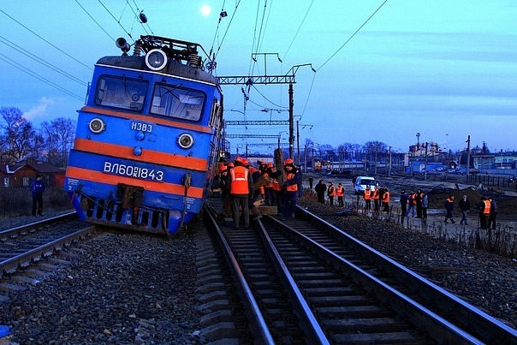
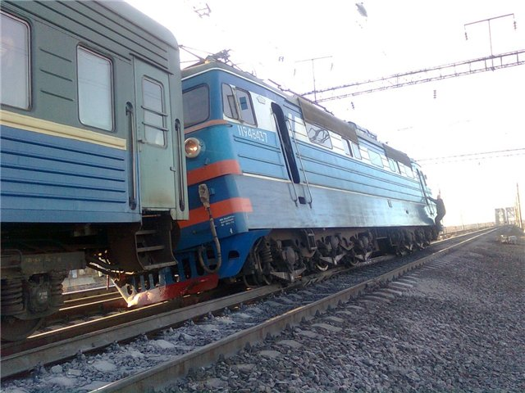
Столкновение железнодорожного подвижного состава с другим железнодорожным подвижным составом, сход железнодорожного подвижного состава на перегоне и железнодорожной станции, при поездной или маневровой работе, экипировке или других передвижениях, не имеющих последствий, указанных в 1, 2, 3 пунктах.

Slide 12
Происшествие, связанное с несанкционированным движением по железнодорожным путям автотракторной техники или столкновение железнодорожного подвижного состава с автотракторной техникой вне установленного железнодорожного переезда, не имеющие последствий, указанных в пунктах 1, 2, 3

Slide 13
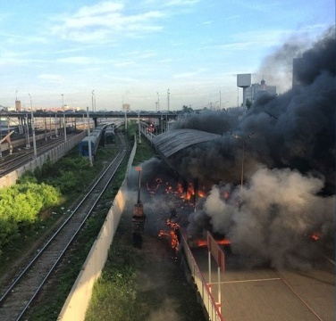
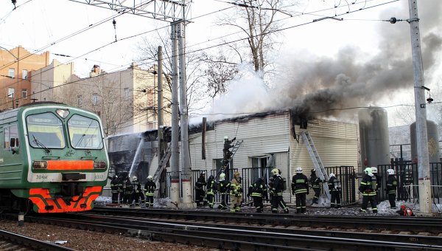
Затопление, пожар, нарушение целостности конструкций сооружений инфраструктуры, вызвавшие полный перерыв движения поездов хотя бы по одному из железнодорожных путей на перегоне на один час и более;

Slide 14
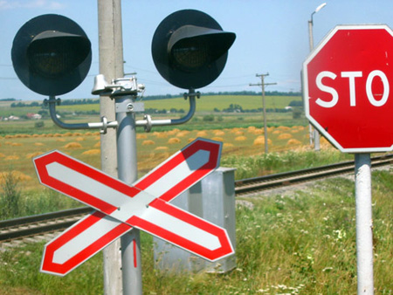
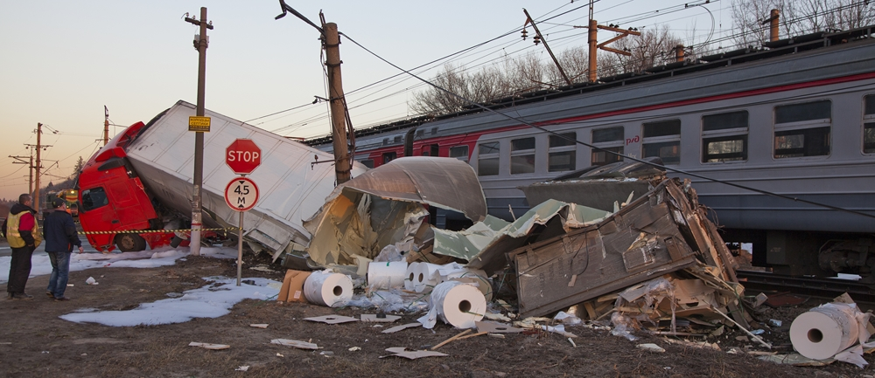
7. Происшествия на железнодорожных переездах
Столкновение железнодорожного подвижного состава с транспортным средством на железнодорожном переезде, не имеющее последствий, указанных в пунктах 1, 2, 3;

Slide 15
Происшествия при перевозке
происшествия при перевозке (транспортировке) опасных грузов (связанные с просыпанием (проливом) опасных грузов, возникшим вследствие:
  повреждения вагона или контейнера,
  повреждения упаковки,
  неплотно закрытых люков вагона,
  дефекта (повреждения) котла вагона-цистерны,
  дефекта (повреждения) арматуры котла вагона-цистерны,
  дефекта (повреждения) сливного прибора вагона-цистерны,
нанесшего ущерб жизни и здоровью людей, имуществу физических или юридических лиц, окружающей природной среде, приведшие к чрезвычайным ситуациям локального, муниципального, межмуниципального и регионального характера

Slide 16
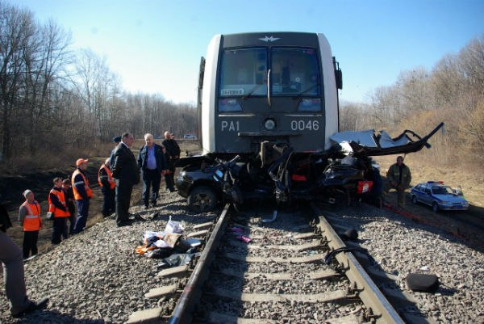
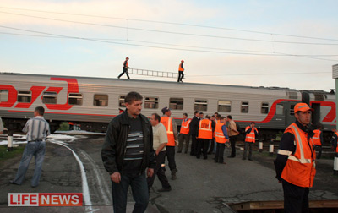
Порядок расследования транспортных происшествий и иных событий, связанных с нарушением правил безопасности движения и эксплуатации железнодорожного транспорта

Slide 17
При получении информации о транспортных происшествиях для расследования приказом Ространснадзора за подписью руководителя Ространснадзора или лица, исполняющего его обязанности, формируется комиссия из числа работников Ространснадзора.
Одновременно формируется комиссия из числа работников субъекта железнодорожного транспорта с приглашением заинтересованных и (или) причастных владельцев железнодорожного подвижного состава, в том числе перевозчиков, целью которой является выявление причин транспортных происшествий для предупреждения их возникновения в дальнейшем.
Комиссии выезжают на место транспортных происшествий и иных событий, связанных с нарушением правил безопасности движения и эксплуатации железнодорожного транспорта, и проводят расследование обстоятельств и причин их возникновения.

Slide 18
Виды происшествий, подлежащих ежемесячному оповещению
прием или отправление поезда по неготовому маршруту;
перевод стрелки под железнодорожным подвижным составом;
отцепка вагона от пассажирского или пригородного поезда в пути следования;
отмена отправления пассажирского поезда с железнодорожной станции отправления или высадка пассажиров из поезда на промежуточной железнодорожной станции из-за технической неисправности железнодорожного подвижного состава;
повреждение или отказ локомотива, вызвавшие вынужденную остановку пассажирского поезда на перегоне или промежуточной железнодорожной станции, если дальнейшее движение поезда продолжено с помощью вспомогательного локомотива;

Slide 19
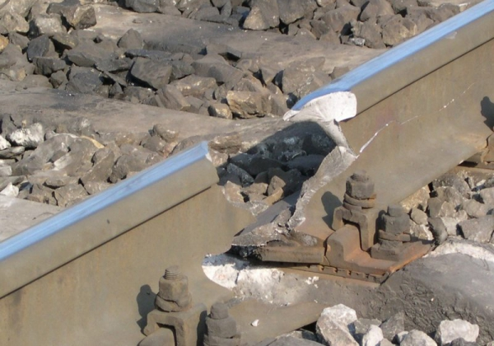
отправление поезда с перекрытыми концевыми кранами;
излом рельса под железнодорожным подвижным составом;
саморасцеп автосцепок в поездах;
отцепка вагона от грузового поезда в пути следования на перегонах или промежуточных железнодорожных станциях из-за нагрева букс;
отцепка вагона от поезда на промежуточной железнодорожной станции из-за нарушения технических условий погрузки грузов, багажа или грузобагажа;

Slide 20
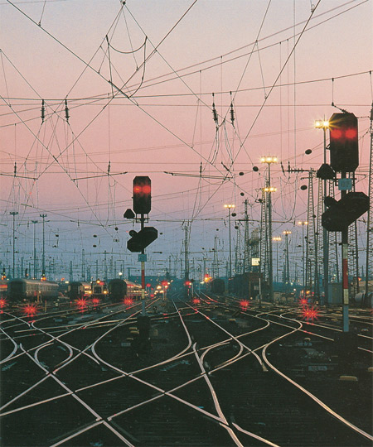
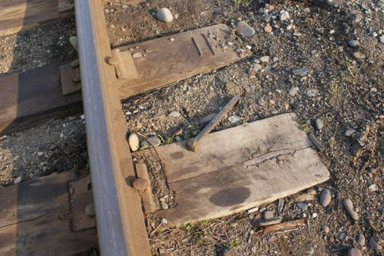
обрыв автосцепки железнодорожного подвижного состава;
наезд железнодорожного подвижного состава на механизмы, оборудование и посторонние предметы (объекты);
падение на железнодорожный путь деталей железнодорожного подвижного состава;
несанкционированное движение железнодорожного подвижного состава на маршрут приема, отправления поезда или на перегон;
проезд железнодорожным подвижным составом запрещающего сигнала светофора или предельного столбика;

Slide 21
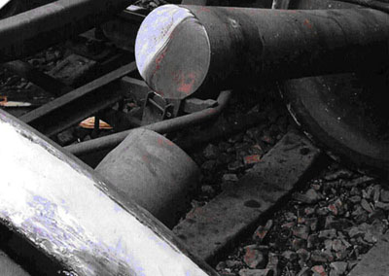
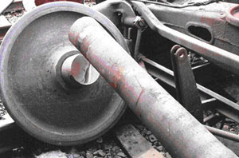
прием поезда на занятый железнодорожный путь;
отправление поезда на занятый перегон;
развал груза в пути следования, который может угрожать безопасности движения и эксплуатации железнодорожного транспорта;
излом (обрыв) литых деталей железнодорожного подвижного состава (оси, осевой шейки или колеса, боковой рамы, надрессорной балки, хребтовой балки);
ложное появление на напольном светофоре разрешающего показания сигнала вместо запрещающего или появление более разрешающего показания сигнала вместо показания, требующего продолжения следования поезда с уменьшенной скоростью.

Slide 22
Задачи служебного расследования
выявление причин транспортных происшествий и иных событий, связанных с нарушением правил БД и эксплуатации железнодорожного транспорта, в целях предупреждения их возникновения;
оценка фактического состояния железнодорожного подвижного состава, а также объектов инфраструктуры железнодорожного транспорта общего пользования и (или) железнодорожного пути необщего пользования на предмет соответствия требованиям нормативных документов, регламентирующих безопасность движения;

Slide 23
оценка действий причастного персонала и должностных лиц субъекта железнодорожного транспорта и перевозчика, действия которых привели или способствовали возникновению транспортных происшествий и иных событий, связанных с нарушением правил безопасности движения и эксплуатации железнодорожного транспорта, с указанием невыполненных положений нормативных документов;
оформление материалов расследования и их представление в Ространснадзор или его территориальные органы в пределах региона транспортного обслуживания железных дорог, а также в другие компетентные органы в пределах их территориальных полномочий при необходимости в срок, не превышающий 15 дней.

Slide 24
Действия, проводимые представителями субъекта железнодорожного транспорта на месте транспортных происшествий и иных событий

Slide 25
Изымается:
  скоростемерная лента или накопитель информации систем регистрации параметров движения,
  натурный лист поезда,
  справка об обеспеченности поезда тормозами,
  предупреждения об ограничении скорости движения
  бортовой журнал локомотива;
2. Составляется схема
  разрушения железнодорожного пути и расположения железнодорожного подвижного состава,
  следов схода его с рельсов с привязкой к километру и пикетам,
  начала схода
  места остановки железнодорожного подвижного состава;

Slide 26
Производится фотографирование
  общего вида последствий и повреждений железнодорожного подвижного состава и
  объектов инфраструктуры железнодорожного транспорта общего пользования и (или) железнодорожного пути необщего пользования,
  обнаруженных посторонних предметов, положений деталей
  узлов железнодорожного подвижного состава;
Составляются документы осмотра
  места транспортных происшествий и иных событий, связанных с нарушением правил безопасности движения и эксплуатации железнодорожного транспорта,
  технического состояния железнодорожного подвижного состава
  объектов инфраструктуры железнодорожного транспорта общего пользования и (или) железнодорожного пути необщего пользования;

Slide 27
Берутся письменные (в необходимых случаях с использованием аудио- и видеозаписи) объяснения лиц, причастных к транспортным происшествиям и иным событиям, связанным с нарушением правил безопасности движения и эксплуатации железнодорожного транспорта, а также других очевидцев;
Фиксируются погодные условия на момент транспортных происшествий и иных событий, связанных с нарушением правил безопасности движения и эксплуатации железнодорожного транспорта;
Принимаются меры по
  оказанию помощи пострадавшим,
  восстановлению движения
  ликвидации последствий.

